Slide 1
Классная работа
20.12.14
тема: Правильные и неправильные дроби. Смешанные числа.

Slide 2
КОЛОБОК

Slide 3
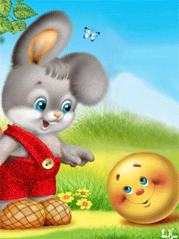
1). Заполните пропуски так, чтобы равенства
были верными (слайды):
а)1дм= …м
б) 7дм= …м
в) 1см= …м
г) 3см=…дм
д) 6мм= …см
е) 4см=…м

Slide 4
Самостоятельно:
1 вариант 2 вариант
а) 105г=…кг а) 5ц=…т
б) 3мин.=…ч. б)3кг= … ц
в) 7ц= ….т в)5 мин=…ч

Slide 5
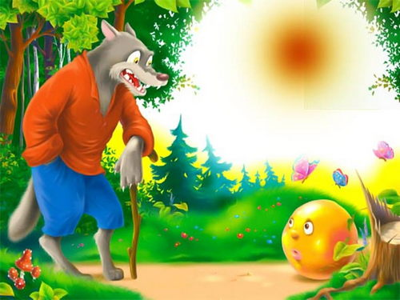
2) Сократите дроби:
а) ;
б) ;
в) ;
г) .

Slide 6
Самостоятельно:
2) Сократите дроби:
1 вариант:
д) ; е) ; ж) .
2 вариант:
д) ; е) ; ж) .

Slide 7
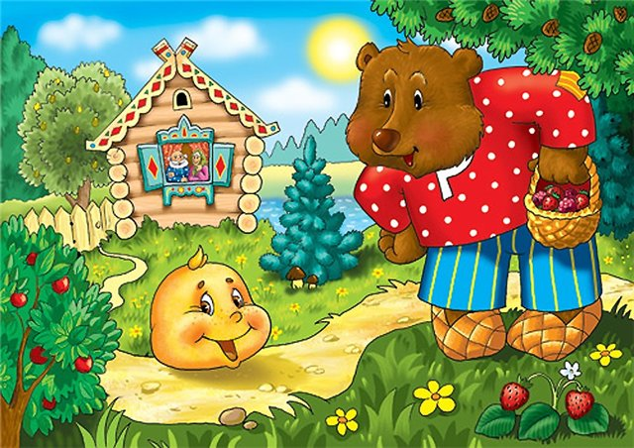
3)Сложите числа 24 и числа 20.
4) Колобок прошел от дома до медведя всего пути, что составило 60 м. Сколько метров ему еще осталось пройти?

Slide 8
Самостоятельно:
1 вариант:
5.Завод получил 120 новых станков. В первом цехе установили полученных станков. Сколько новых станков установили в первом цехе?
2 вариант:
5.Турист проехал на автомашине всего намеченного пути. Какой длины намеченный путь, если турист проехал 200км?

Slide 9
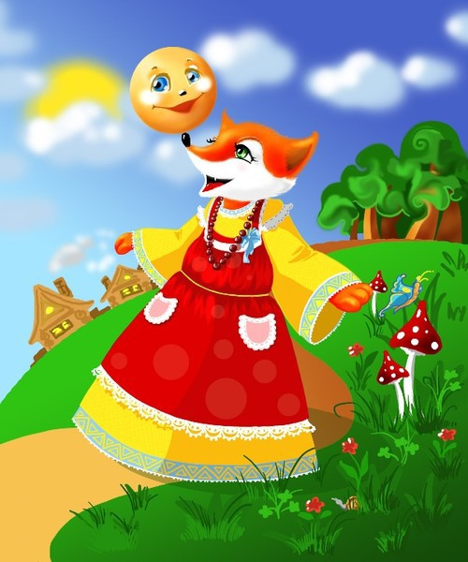
6. Представьте неправильные дроби в виде смешанных чисел:
7. Представьте смешанные числа в виде неправильных дробей:

Slide 10
Самостоятельно:
1 вариант:
2вариант

Slide 11
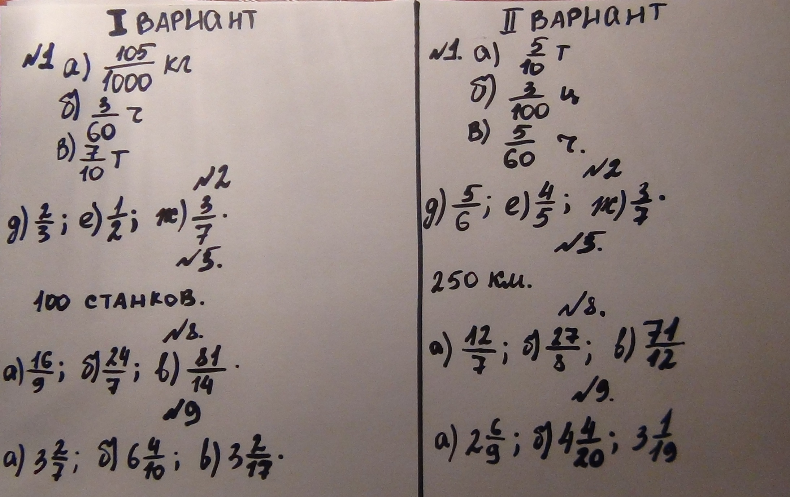
Взаимопроверка:

Slide 12
Домашнее задание:
контрольные задания стр. 113
и составить задачу со сказочными
героями*.

